Slide 1
MARS
Izradili: Benedikt S. David V. Noa V. Gabriel K. Datum izrade:16.10.2026.
Razred: 8.N. Naziv ustanove: OŠ. Ksavera Šandora Đalskog

Slide 2
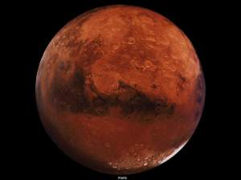
Zanimljivosti o Marsu
Jedna godina na Marsu traje 687 dana
Na Marsu se nalazi Olympus Mons
Na Marsu se događaju velike oluje prašine
Prosječna temperatura je oko −60 °C

Slide 3
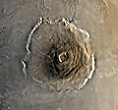
Reljef
Olympus Mons je najveći vulkan u sunčevom sustavu visok: 22km i širok: 600km
Marinerska dolina je divovski kanjon dugačak 4000km
Južna polutka je starija i prekrivena kraterima najveći: Hellas promjera oko 2000km
Sjeverna polutka je mlađa i smatra se da se tamo nekada davno nalazio ocean

Slide 4
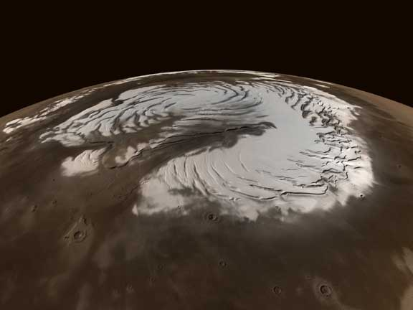
Atmosfera na Marsu
Planet Mars ima dvije trajne polarne ledene kape
Prosječna temperatura na Marsovoj površini je -60°C
Vjetrovi dostižu brzine do 100 m/s, izazivajući godišnje stotinjak pješčanih oluja
Marsova atmosfera je vrlo rijetka zbog čega ima niski površinski tlak

Slide 5
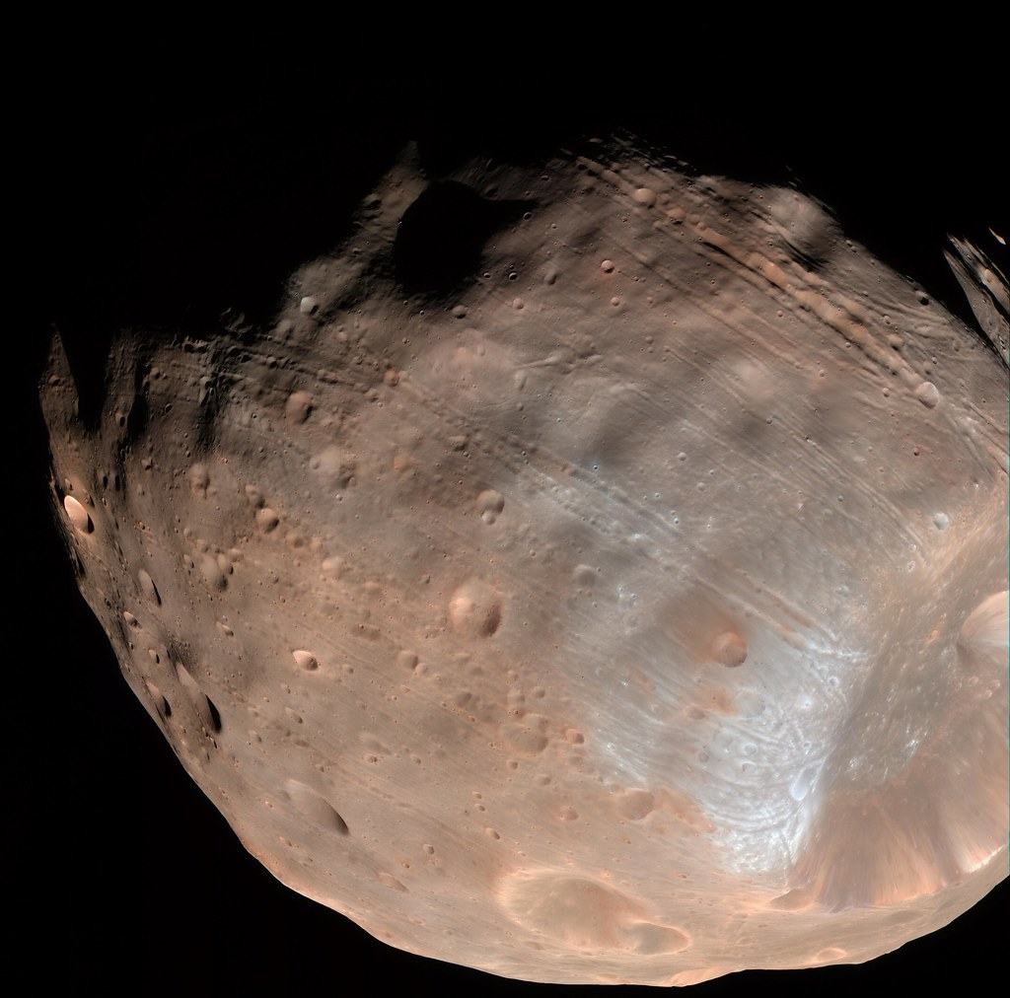
Fobos
Ekstremno blizu i brz kruži na samo 6.000 km od Marsa
Krater Stickney dominira ga golemi udarni krater koji ga je zamalo uništio
Polako se približava Marsu i bit će uništen za nekoliko desetaka milijuna godina

Slide 6
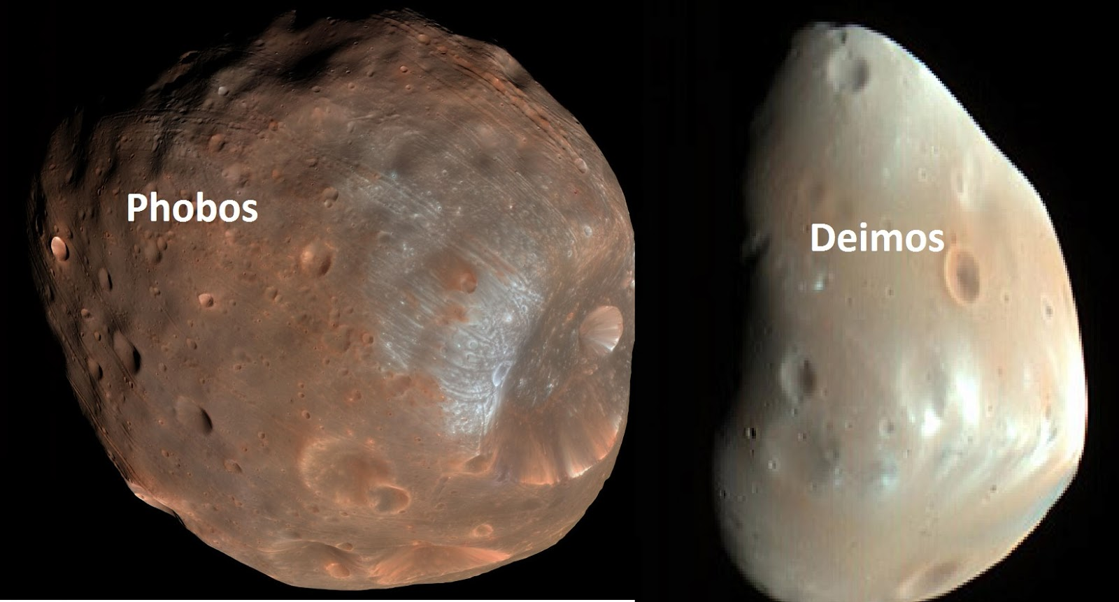
Deimos
Udaljeniji i manjii nalazi se na stabilnijoj udaljenosti od oko 23.460 km
Prekriven je slojem fine prašine koja ublažava udarne kratere
Polako se udaljava od Marsa i s vremenom će napustiti njegovu orbitu

Slide 7
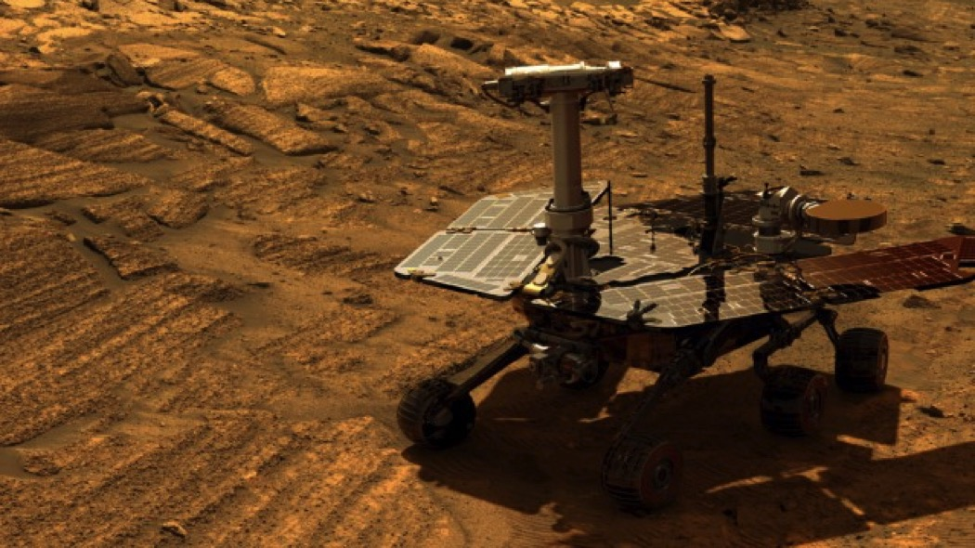
Rover Opportunity
Glavni cilj: pronaći dokaze da je nekad davno postojala tekuća voda na planetu
Opportunity je uspjeo izdržati 14 godina na Marsu prije nego je pješčana oluja prekrila njegove solarne panele
Opportunity je najdugovječniji rover na Marsu, s 5112 sola (marsovih dana), operativnosti
Zadnja poruka rovera je:my battery is low and it’s getting dark.

Slide 8
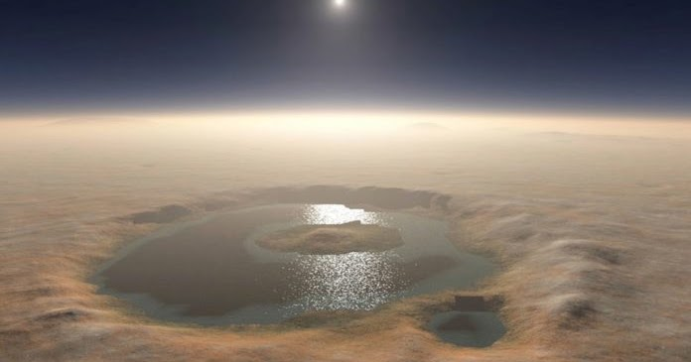
Što znamo o Marsu
Znamo da su sigurno postojala jezera, mora i rijeke
Znamo da je Mars imao sve potrebne uvjete za život mikroorganizama
Ali nije sigurno da je postojao život na Marsu i da još uvijek ga ima

Slide 9
Kviz
Koji je najveći vulkan u Sunčevom sustavu?
Koja Marsova polutka je prekrivena kraterima
Kako se zovu dva satelita koja kruže oko Marsa?
Koji je bio glavni cilj rovera Opportunity ?
Što znamo da je nekada postojalo na Marsu?
Olympus Mons
Južna polutka
Fobos i Deimos
Da pronađe tragove vode
Voda/rijeke, jezera

Slide 10
Hvala na pažnji!

